Slide 1


Slide 2

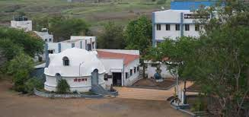
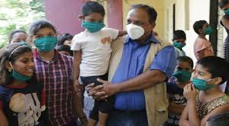
प्रस्तावना
क्षेत्रकार्याच्या संस्थेचे नाव-स्नेहालय-अनामप्रेम
स्थापना – १९८९
संस्थापक- डॉ. गिरीश कुलकर्णी
सेवाकार्य – एच आय व्ही आणि एड्स, तस्करी, लैंगिक हिंसा आणि दारिद्र्याने प्रभावित झालेल्या महिला, मुले, आणि LGBT समुदायासाठी समर्थन प्रदान करणे.
संस्थचे मिशन – सर्वाधिक गरज असलेल्या समुदायांचा बचाव, अधिकार आणि पुनर्वसन सेवा प्रदान करणे. कौटुंबिक आणि लैंगिक अत्याचाराच्या तसेच चक्रात अडकलेल्या महिला आणि त्यांच्या मुलांना सुरक्षित बाहेर काढणे.

Slide 3
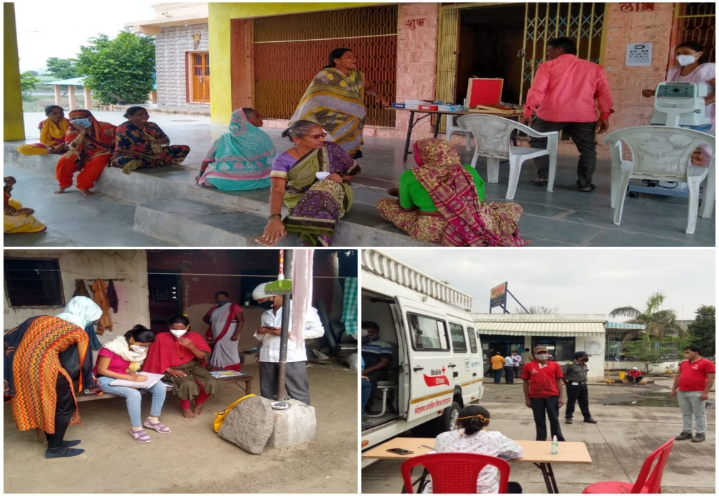
क्षेत्राकार्यात केलेले उपक्रम
महाविद्यालयाचा SAFE (Student Action for Family Enrichment) प्रकल्प आणि स्नेहालय-अनामप्रेम संस्थेच्या सहयोगाने मिशन राहत या अभियाना अंतर्गत नगर तालुक्यातील एकूण १२ गावांमध्ये पुढील उपक्रम राबविले. या १२ गावांमध्ये पिंपरी घुमट, शिंगवे नाईक, शेंडी, पोखर्डी, वारूळवाडी, पिंपळगाव, माळवी, मांजरसुंबा, डोंगरगणइमामपूर, खोसपुरी, पांगरमल, मजले चिंचोले यांचा समावेश होतो.
प्रत्येक गावाला प्रत्यक्ष भेट देऊन कामे करण्यात आल्या.
Notes:
च्या

Slide 4
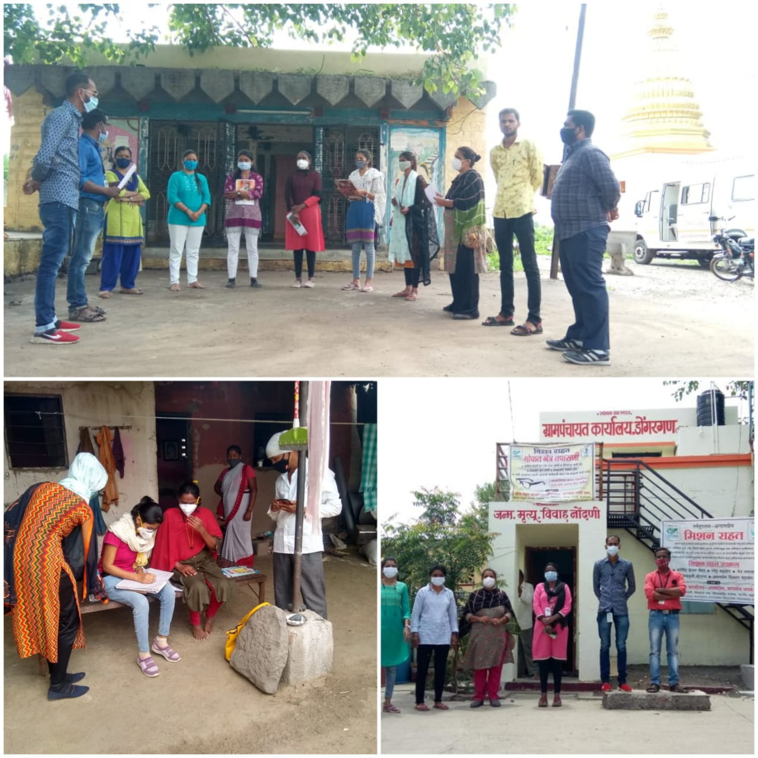
१.स्नेहसहयोग अभियान –
कोरोनाच्या दुसऱ्या लाटेत स्नेहसहयोग अभियानातर्गत ज्या कुटुंबातील कर्त्या व्यक्तीचा मृत्यू कोरोना विषाणूमुळे झाला आहे. अशा कुटुंबाना ३००००/- रु. पर्यंत आर्थिक मदत देणे. या अभियानामध्ये एकूण ४५ कुटुंबाना ३००००/- रु मदत केली.

Slide 5
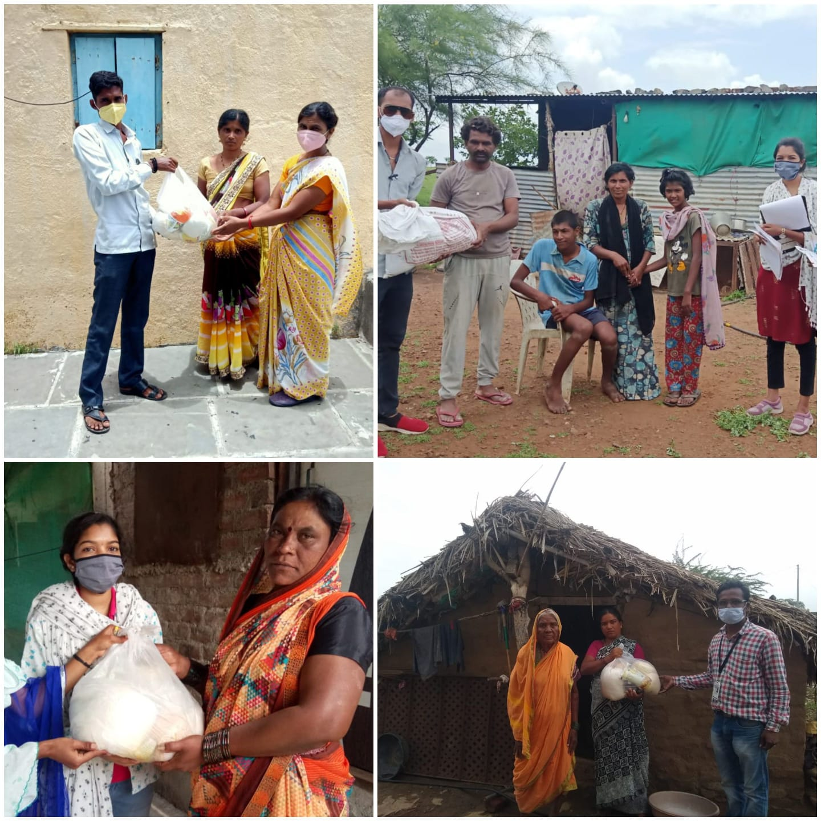
२.किराणा कीट वाटप करणे.
ज्या कुटुंबाची आर्थिक परिस्थिती अत्यंत बिकट आहे त्यांना १०००/- रु. किराणा कीट वाटप करण्यात आली. यामध्ये एका महिन्यासाठी पुरसा किराणा देण्यात आला आहे.

Slide 6
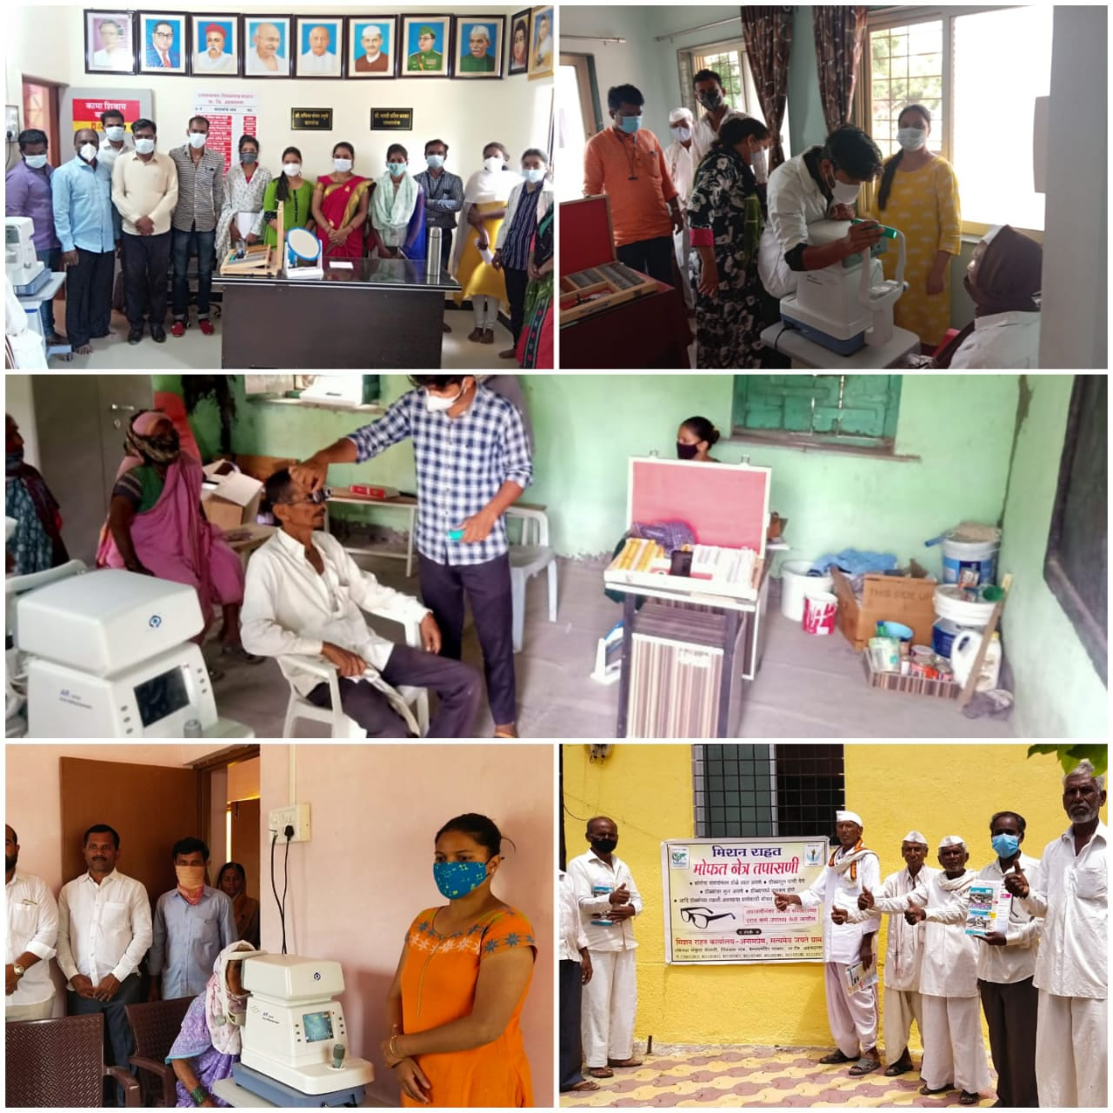
३.मोफत नेत्र तपासणी शिबीर –
नगर तालुक्यातील वरील १२ गावांमध्ये मोफत नेत्र तपासणी शिबीर आयोजित करण्यात आले. या शिबीरामध्ये एकूण २९० व्यक्तींनी लाभ घेतला. तसेच ८० व्यक्तीना सवलतीच्या दारामध्ये चष्मा बनवून देण्यात आला.

Slide 7
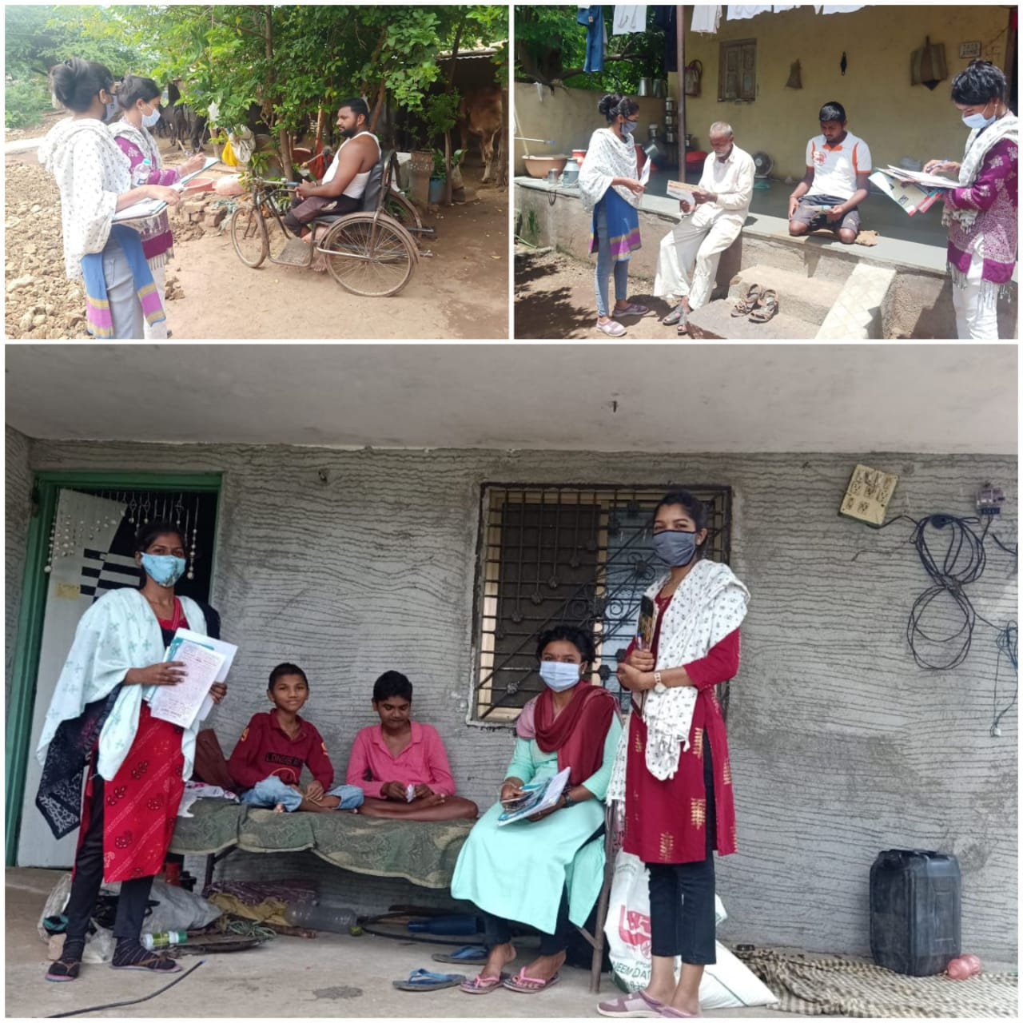
४.दिव्यांग सहयोग योजना -
प्रत्येक गावांमध्ये जाऊन गावातील दिव्यांग व्यक्ती किती आहे याची यादी घेऊन त्यांना प्रत्यक्ष भेट देऊन त्यांची माहिती संकलित केली. त्यांची वैयक्तिक माहिती, अपंगत्वाचा प्रकार, टक्केवारी, ऑनलाइन शिक्षण चालू आहे का ? संजय गांधी निराधार योजनेचे वेतन मिळते का ? टाळेबंदी मध्ये येणाऱ्या अडचणी याविषयी माहिती संकलित केली.

Slide 8
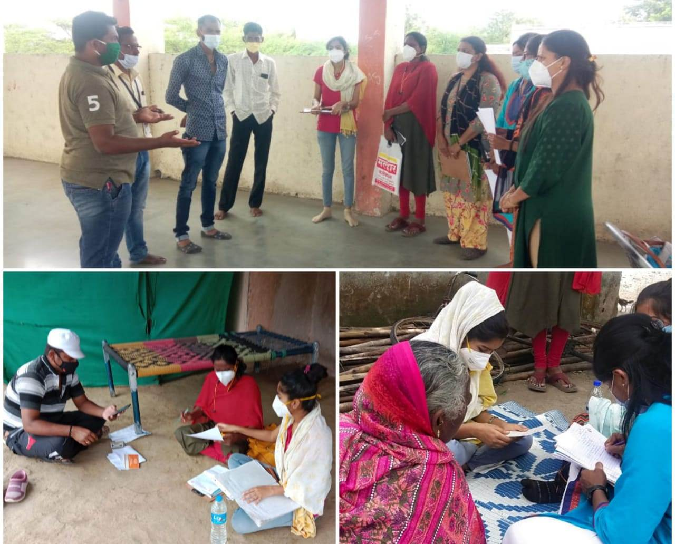
५. संजय गांधी निराधार योजनेची माहिती देणे -
गावांमध्ये दिव्यांग व्यक्तींना प्रत्यक्ष भेट देऊन संजय गांधी निराधार योजनेचा ज्यांनी लाभ घेतलेला नाही त्यांना योजनेविषयी माहिती दिली. तसेचयोजनेचा लाभ घेण्यासाठी प्रोत्साहित केले.
६. Covid -19 संदर्भात जनजागृती केली -
नगर तालुक्यातील गावांमधील कुटुंबांना प्रत्यक्ष भेटून कोवीड - १९ ची लागण झाल्यास घ्यावयाची काळजी या विषयी जनजागृती करण्यात आली. ज्या लोकांना लक्षणे दिसून आली आहे त्यांना चाचणी करण्यास तसेच डॉक्टरांकडे जाण्यासाठी प्रोत्साहित करण्यात आले

Slide 9
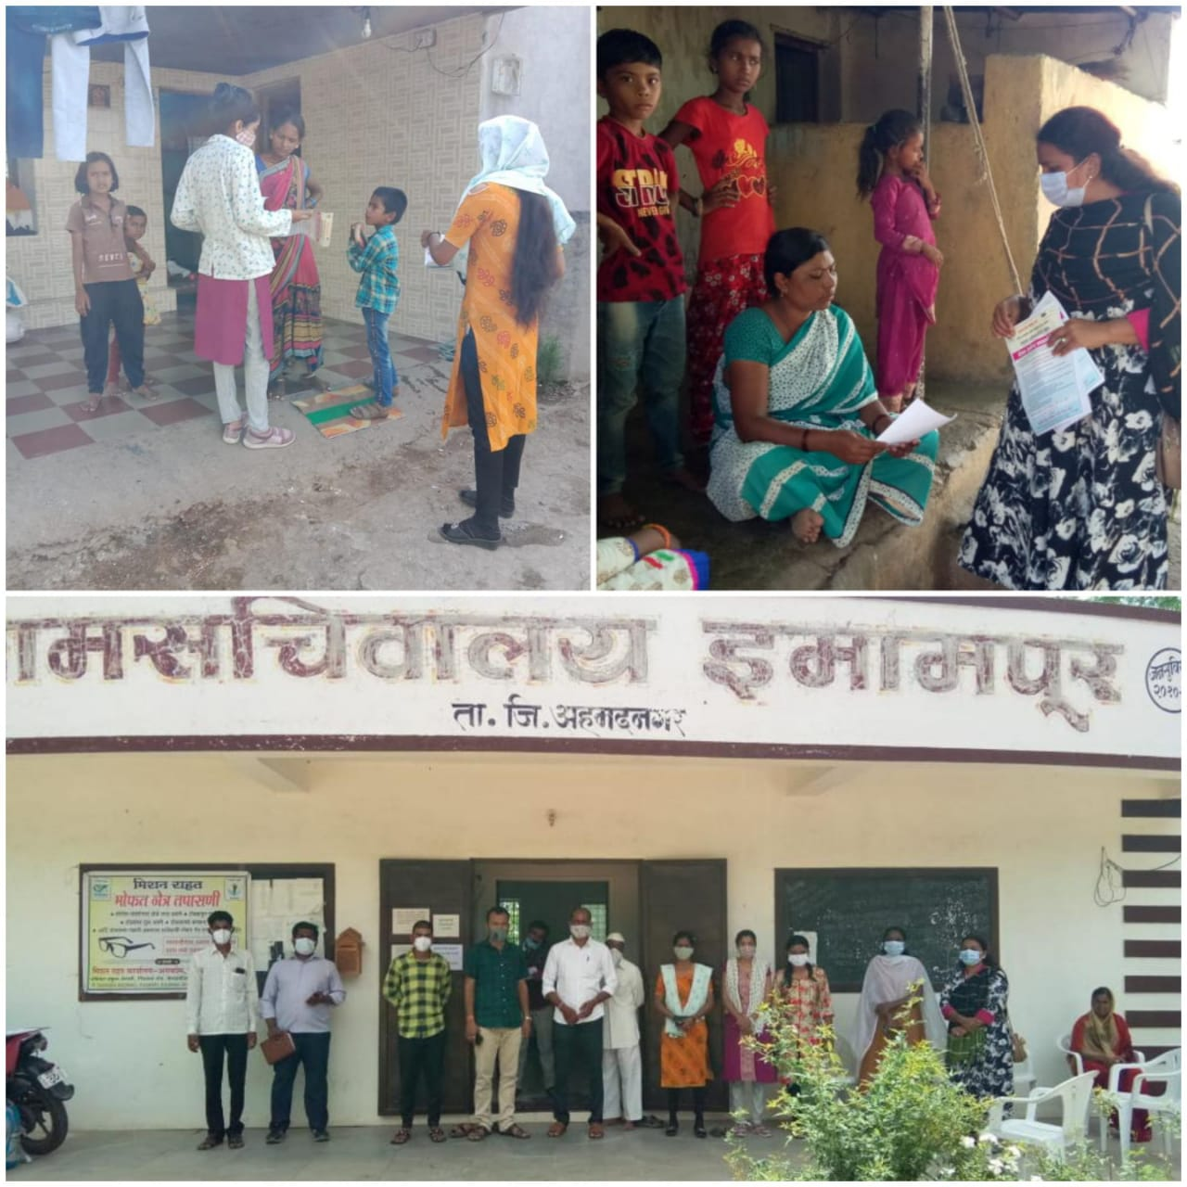
७. लसीकरणाविषयी जनजागृती करून घेण्यास प्रोत्साहित केले -
प्रत्येक गावामध्ये लोकांना प्रत्यक्ष भेट देऊन लसीकरणाविषयी जनजागृती करण्यात आली. तसेच नगर शहरामध्ये असणारी मोफत लसीकरण केंद्राची माहिती देण्यात आली.
८. मानसिक तणावामध्ये असलेल्या व्यक्तींना मानसिक आणि भावनात्मक आधार देणे.

Slide 10
संशोधन कार्य करताना आलेल्या अडचणी व आव्हाने
१) गावांमध्ये covid-19 ने मयत झालेल्या व्यक्तींची यादी मिळाल्यानंतर त्यांची घरे सापडणे किंवा प्रत्यक्ष भेट घेण्यासाठी अडचणी येत असत.
२) घरातील कर्त्या व्यक्तीची मयत झालेल्या कुटुंबाशी संवाद साधणे हे एक आव्हान होते.
३) कोरोनाच्या प्रादुर्भावामुळे समुदायातील व्यक्तींना भेट देणे, संवाद साधणे. अडचणीचे ठरत होते.
४) कोरोनाची चाचणी लक्षणे दिसून आल्यानंतर करणे तसेच डॉक्टरांकडे जाऊन तपासणे याविषयी लोकांची मानसिकता बदलविण्याचे कार्य आव्हानात्मक होते.
५) लसीकरणाविषयी मानसिकता बदलविणे हे एक आव्हानात्मक कार्य होते.
६) स्नेह सहयोग अभियानाचा सर्व करत असताना या योजनेचा लाभ घेण्यासाठी काही कागदपत्रे लागत असत, ते कागदपत्रे घेताना त्या व्यक्तींना विश्वास संपादन करून देणे. हे एक आव्हान होते.
७) समुदायातील लोकांना अभियानाची माहिती देणे. तसेच स्वतःचा परिचय करून देणे आणि त्यांना विश्वासात घेणे खूप अवघड जात असे.

Slide 11
उपक्रमांचा परिणाम –
१) वरील १२ गावांमधील एकूण २९० लोकांनी मोफत नेत्र तपासणी शिबिराचा लाभ घेतला. तसेच ८० लोकांनी चष्म्याची ऑर्डर दिली.
२) १२ गावांमधील समुदायातील एकुण ५0 कुटुंबांचे गिव्ह इंडिया फाऊंडेशनचे फॉर्म भरून घेण्यात आले. यामध्ये ४५ कुटुंबांना ३०,०००/- रुपयांची मदत मिळाली.
३) समुदायामध्ये एकूण १६ कुटुंबांना किराणा किटचे वाटप करण्यात आले.
४) समुदायातील प्रत्येक गावांमध्ये ८० लोकांना कोरोना विषयक जनजागृती केल्‍यामुळे लोकांनी कोरोना चाचणी तसेच डॉक्टरांकडे तपासणी केली.
५) समुदायातील एकूण ११९ दिव्यांग व्यक्तींची माहिती संकलित करून त्यातील 50 व्यक्तींना संजय गांधी निराधार योजनेची माहिती देऊन लाभ घेण्यासाठी ची प्रक्रिया सांगितली.
६) समुदायातील ३० व्यक्तींना डिसेबिलिटी सर्टिफिकेट काढून देण्यास मदत करण्यात आली.
७) समुदायातील दिव्यांग व्यक्तींना संजय गांधी निराधार योजनेची माहिती झाली समुदायातील पंचवीस व्यक्तींना योजना विषयक माहिती झाली.
८) समुदायातील लोकांना लसीकरणासाठी प्रोत्साहित केल्याने एकूण ३० जणांनी लस घेतली.
९) कुटुंबांना आर्थिक मदत केल्याने मानसिकरीत्या स्थिरता निर्माण झाली. तसेच उदरनिर्वाह पूर्ण करण्यासाठी मदत झाली.

Slide 12
शिकण्यास मिळालेल्या गोष्टी –
कोवीड १९ च्या परिस्थितीशी समायोजन करून कशा पद्धतीने काम करता येते हे शिकण्याचा प्रयत्न केला.
विविध प्रकारच्या शिबिराचे आयोजन कशा पद्धतीने केले जाते हे शिकण्यास मिळाले.
मानसिक रित्या असलेल्या किंवा दुकान मध्ये असलेल्या व्यक्तीसोबत कशा पद्धतीने संवाद साधला पाहिजे हे शिकण्यास मिळाले.
कुटुंबास किंवा व्यक्तीची खरंच मदतीची आवश्यकता आहे का हे त्यांच्या परिस्थिती बघून कसे लक्षात घेतले पाहिजे हे जाणून घेण्यास मिळाले.
दुसऱ्या लाटेचा ग्रामीण समुदाय वर झालेला परिणाम तसेच त्यांना आलेल्या समस्या अभ्यासण्यास मिळाले.ग्रामपंचायत ग्रामसेवक सरपंच यांचे कामकाज तसेच त्यांची रचना कशी असते हे शिकण्यास मिळाले.
समुदायातील समस्या जाणून त्यामध्ये समाजकार्याच्या पद्धती कशा पद्धतीने वापरून कामे करावी हे शिकण्यास मिळाले.

Slide 13

धन्यवाद!

